Slide 1
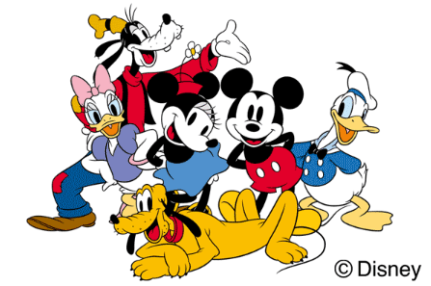
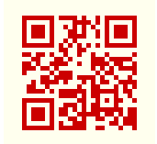
東京ディズニーリゾートの
経営戦略
現代マネジメント学部
ゼミ名：飯田ゼミ
学籍番号：201458
氏名：飯田博

Slide 2
目次
研究の動機
オリエンタルランドとは
企業概要
SWOT分析
オリエンタルランドの経営戦略
成功へのポイント①
成功へのポイント②
まとめ
参考文献

Slide 3
研究の動機
東京ディズニーランドが開業して2013年4月で30年、
東京湾岸を埋め立てた4角井大地は「夢と魔法の王国」と
して人気を集め続ける。この10年毎年2500万人を超す入
園者数が訪れる。
◆ アメリカから輸入された巨大パークはなぜ日本人を魅了
するのか、消費社会の成熟化、好奇心旺盛な日本人の異
文化吸収力の強さなどさまざまな要素が他の追従を許さ
ないビジネスモデルを形造っているようだ。
◆ 「儲かる仕組み」を研究したい。

Slide 4
事業内容
米国のウォルト・ディズニー・カンパニーとライセンス契約により東京ディズニーランド
（TDL）、東京ディズニーシー（TDS）を中心とする東京ディズニーリゾート（TDR）を経営・
運営する事業持株会社の基幹企業であり、不動産業も兼ねる。
なお、ディズニー関連の著作権や商標権ビジネスはウォルト・ディズニー・ジャパンが
担当しており、オリエンタルランドは東京ディズニーリゾートの経営・運営のみ担当。

Slide 5
会社概要
設立
1960年（昭和35年）7月11日
資本金
632億112万7千円
代表者
代表取締役社長(兼)COO 上西 京一郎
役員数
取締役 11名、監査役 4名、執行役員 19名
従業員数
正社員 2,229名
テーマパーク社員 820名
準社員 18,706名
（2015年3月31日現在）
事業所
本社／千葉県浦安市舞浜1番地1 本社地図
事業内容
テーマパークの経営・運営および、不動産賃貸等
主要取引銀行
(株)みずほ銀行／三井住友信託銀行(株)
連結業績
売上高 466,291百万円
営業利益 110,605百万円 業績ハイライト
経常利益 110,486百万円
当期純利益 72,063百万円
（2015年3月期）
大株主の状況
（上位5名）
京成電鉄株式会社
三井不動産株式会社
千葉県
日本マスタートラスト信託銀行株式会社（信託口）
みずほ信託銀行株式会社 退職給付信託みずほ銀行口 再信託受託者 資産管理サービス信託銀行株式会社
連結子会社数
17社（2014年4月1日現在）
上場証券取引所
東京証券取引所 市場第一部

Slide 6
SWOT分析（１）
強み
弱み
入場者数世界最大の東京ディズニーリゾートを運営している
ディズニーブランドが強力な競争優位性を持っている。
自己資本比率が高く、財務構成が良好である。
広い土地がある。
テーマに夢がある。
ディズニーブランドへの依存度が高い。
施設が千葉県舞浜市に一極集中しているため、地理的リスクが高い。
中期的には東京ディズニーリゾート入園者数の大幅な増加が見込めない。

Slide 7
SWOT分析（２）
機会
脅威
脱舞浜に成長機会がある。
新興国を中心とした外国人観光客の増加が期待できる。
人口減少と少子高齢化により国内市場の縮小が予想される。
・所得の減少や雇用環境の悪化により、個人消費の低迷が継続している。

Slide 8
SWOT分析マトリックス図

Slide 9
オリエンタルランドの経営戦略

Slide 10
成功へのポイント①

Slide 11
成功へのポイント②

Slide 12
まとめ

Slide 13
参考文献

Slide 14
おわり
ご清聴ありがとうございました。

